Slide 1
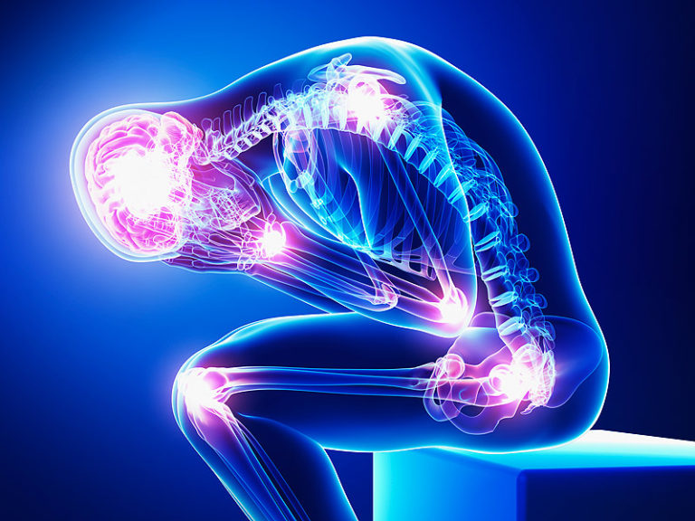
РЕВМАТОЛОГИК КАСАЛЛИКЛАРДА ФИЗИК ОМИЛ ВА ФИЗИОТЕРАПИЯНИ ҚЎЛЛАШ
УТАНОВ ЗАФАР МУХАММАДОВИЧ
Реабилитология ва жисмоний тарбия
кафедраси ассистенти

Slide 2
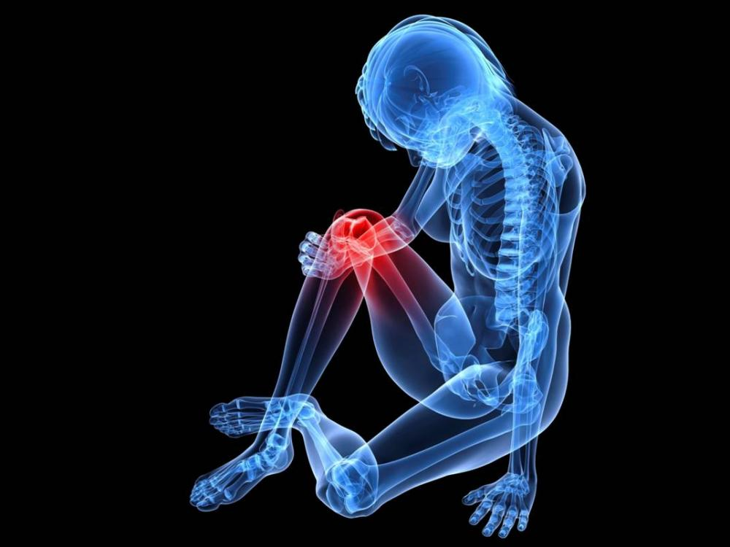
Дарс структураси
Машғулот №8
Талаба
Ўқитувчи
Дарснинг актив қисми
Маълумотлар қисми
(10-15 минут дан ошмаслиги керак)
Машғулотнинг актив қисми
Савол жавоблар
Амалиётга ўргатиш
Хисоб китоб қилиш ва баҳо қўйиш
Ижобий баҳо
Қониқарсиз баҳо
Уйга вазифа
Танафус 5-10 минут
Материалларни изохлаш ва слайдлар кўрсатиш

Slide 3
Ревматологик касалликларни олдини олишда физиопрофилактика усулларининг қўлланилиши
Инфекцион-аллергик ревматизмнинг, айниқса ревмокардитнинг олдини олишда физикавий муолажалар муҳим роль ўйнайди.
Ревматизм патогенезида ангина ѐки сурункали тонзилит катта таъсирга эга. Организмдаги биринчи инфекция ўчоқларини йўқотиш – физиопрофилактика услубининг биринчи вазифасида.
Ревматизм хуружлари орасидаги даврда ўтказиладиган муолажалар қуйидагилар :
1.Кун ора 32 -20 0С сув билан хўлланган сочиқда артиниш.
2.Ёмғирсимон душ қабул қилиш 32 -20 0С, 3-5 дақиқа, кун ора.
3.Умумий ванна қабул қилиш, 36 - 34 0С , 10-15 дақиқа, кун ора.
4.Асосий схема бўйича умумий УБН, кун ора.
5.Юз ва нафас йўлларини кун ора 20 дақиқадан аэроионизация қилиш, ванна ѐки УФР қабул қилиш.
6.ЛКУФ лампаси билан 1-2 биодозада кун ора томоқни УБН.
7.Кун ора бодом безларига УВЧ қўйиш.
8.Умум мустахкамловчи гимнастика машқларини кун ора ўтказиш.

Slide 4
Ўқув машғулоти мақсади:
Талабаларга қайта тиклаш дастурини комплекс асослари бўйича ўз билимларини оширишга қаратилган бўлиб, ўз ичига физикавий усуллар, даволовчи жисмоний тарбия, массаж, пархез уларни касалликни муваффақиятли ва ўз вақтида даволашда, қайта тиклашда ва олдини олишда қўллашга қаратилган қўллашни авфзалиги согайиш даврида узига хос хусусиятларини ўргатиш.

Slide 5
Артроз - бўғим тўқималарида дегенератив ўзгаришлар билан кечадиган касаллик бўлиб, биринчи навбатда бўғим тоғайлари шикастланади. Нормада бўғимларни хосил қилувчи суяк охирлари юзасидаги силлик тоғай тўқимаси тўлиқ ишқаланувчанликни таъминлайди. Харакатланганда тоғай асосий тўқимасидаги юза кават физиологик қайта тикланиш хусусиятига эга. Кайта тикланиш хусусияти сусайса, тоғай юзаларида юзага келган ғадир будирлик ва ёриқлар бўғимларнинг эркин харакатини қийинлаштиради. Статик динамик зўриқиш натижасида бўғим юзаси чеккаларида тоғай тўкимасининг суякланиши юзага келади, оқибатда бўғимларда харакат хажми чегараланади. Бўғим тўқималарида реактив яллиғланишли ўзгаришлар ривожланади. Бу эса ўз навбатида оғриқ сезгиларини келтириб чиқаради. Бу ўзгаришларнинг жадаллашуви оқибатида бўғим охирларида суякланиш юзага келиб, бўғим юзаларини шаклий бузилишларига олиб келади. Касаллик окибатида бўғимларда анкилозлар, ярим чиқишлар ва чиқишлар юзага келади. Бўғим дегенератив касалликлари сабаблари охиригача ўрганилмаган.

Slide 6
Бирламчи деформацияловчи артроз ривожланишида моддалар алмашинуви бузилиши катта рол ўйнайди. Бундан ташқари, касалликка сурункали интоксикатсия ва инфексия сабаб бўлиши мумкин, шунингдек хаддан ташқари зўриқиш бўғим тўқималарининг қон билан таъминланиши бузилишига олиб келади. Иккиламчи деформацияловчи артрозлар кўпинча бўғимлар травмаси оқибатида ривожланади. Бўғим тоғайларидаги ёриқ ва нотекис кўринишдаги дефектлар узок вақт сақланади, хамда патологик ўчоқ бўлиб хисобланади ва дегенератив дистрофик жараён ривожланиши учун шароит яратади. Бу асосан давом этувчи зўриқишлар натижасида келиб чиқади. Иккиламчи деформасияловчи артрозларга спортив артрозларни киритиш мумкин. Бу систематик зўриқиш ёки кўп марталик макро ва микро травмалар натижасида келиб чиқади. (бир нечта спорт турларига характерли). Масалан тизза бўғими деформасияловчи артрози футболчилар ва енгил атлетикачиларда, тирсак бўғими деформасияловчи артрози теннисчиларда, билак - панжа бўғими деформасияловчи артрози гимнастикачилар ва штангистларда кўп учрайди. Бундан ташқари иккиламчи деформасияловчи артрозлар ўтказилган артритлар, бўғим ривожланиш аномалияларида ва бошка холларда келиб чиқиши мумкин.

Slide 7
Иккиламчи остеоартрозлар яккол бўғим деформасиялари оқибатида бўғим функсияларининг кисман бузулишлари билан характерланади. Бу хар хил касалликлар натижасида келиб чиқади. Мисол учун семизликда кўпинча тизза бўғимлари шикастланиши хос. Подагра касаллигида панжа ва бармоқ бўғимлар деформасияси ва функсияси бузилиши кузатилади.Аёлларда климакс даврида тизза ва чаноқ сон бўғими шикастланиши кузатилади ва хоказо. Касалликни клиник кечишини икки даврга бўлиш мумкин: ўткир ва ўткир ости. Ўткир даври бошларида эрталабки кучли оғриқлар, кейинчалик зўрикиш вактида ва окибатда доимий оғриклар бўлиши характерли. Зарарланган бўғим харакатининг яққол чегараланганлигини кузатиш мумкин. Ўткир ости даври учун оғриқларни камайиши, харакат амплитудаси ошиши ва харакат кўникмалари тикланиши характерли. Касалликни бошланғич даврида даволаш консерватив усулда олиб борилади: медикаментоз терапия, массаж, балнеотерапия, шифобахш гимнастика, хамда махсус аппаратлар ёрдамида шикастланган бўғимлар зўрикишини енгиллаштиришга эришилади. Касаллик давосида консерватив даво самара бермаса, жаррохлик амалиётини қўллаш билан тугаллланади.

Slide 8
Деформацияловчи артрозларда консерватив даво сифатида шифобахш жисмоний тарбия мухим ахамиятга эга. Бунда машғулот беморнинг рухий эмоционал холатига ижобий таъсир этади, жисмоний машқлар юрак кон томир ва нафас тизими фаолиятини фаоллаштиради, моддалар алмашинувини нормаллаштиради. Мисол: семизлик фонида кечувчи артрозларда қарилик артрозларида қонда холестирин миқдорини камайтиради. Жисмоний машқлар мушак бўғим аппарати атрофиясини камайтиради. Шунингдек бўғимларда турли структур ўзгаришларга ижобий таъсир килади.

Slide 9
Артрит касаллигида қўлланиладиган шифо-бахш жисмоний тарбиянинг вазифалари:
1. Марказий нерв тизими тонусини нормаллаш.
2. Физиологик тизим функсиясини яхшилаш.
3. Моддалар алмашинуви фаоллаштириш
4. Шикастланган бўғимларда лимфа - кон айланишини яхшилаш.
5. Бўғимларнинг бойлам аппаратлари ва мушакларини атрофияга учрашишини олидини олиш.
6. Бўғимларда кийин харакатчанликни ривожланишига тўсқинлик килиш.
7. Пайдо бўлган нотўлиқ вақтинчалик компенсатор бузилишларни яхшилайди.
8. Бўғимларни маиший ва мехнат кўникмаларига мосланувчанлигини тиклайди.

Slide 10
Бўғим касалликларида қўлланиладиган шифобахш жисмоний машқлар: Артритларда шифобахш жисмоний тарбия касалликнинг ярим ўткир ва сурункали даврларда қўлланилади. Касалликнинг ўткир даври ,одатда яллиғланиш протссесига хос белгилар (тана хароратини кўтарилиши, лейкоситоз, ЭCТнинг юкори бўлиши)ва оғрик синдроми билан бирга ўтади,шунинг учун бу даврда шифобахш жисмоний тарбияни кўллаб бўлмайди. Артритларда шифобахш жисмоний тарбия комплексини тузишда шикастланган бўғимлар харакатига бўлик бўлган махсус машкларни соғ бўғимлар харакати ва нафас олиш машклари билан алмаштириб туриш керак. Бўғим касалликлари билан касалланган пациентларни парваришлашда шифокорлар асоратларни олдини олишга катта эътибор беришлари лозим. Бунда касалликни эрта аниқлаш, даволашда врачга кўмаклашиш, кўрсатмаларни тўғри бажаришлари талаб этилади.

Slide 11
Бўғимлар касаллигида шифокорлар пациентларни кузатувда олиб бориб, уларга симптоматик ёрдам кўрсатадилар. Диагностик ва даволаш тадбирлари олиб борилишини назорат қиладилар, хамда ушбу беморларни мехнат қобилиятини тиклашга ўз ёрдамларини кўрсатадилар. Даволовчи физик омилларнинг таъсири улар энергиясининг биологик реакцияга айланиши билан боғлиқ. Физик энергиянинг турига кўра физиотерапияни қуйидаги гуруҳлари фарқланади:
- электродаволаш;
- ёруғлик билан даволаш;
- иссиқлик билан даволаш;
- бальнеологик даволаш;
- механик даволаш.

Slide 12
Ревматизм. Ревматизмда физик омиллар организм умумий резистентлигини ошириш, аутоиммуноагрессия ва сенсибилизациялар билан курашиш, яллиғланишга қарши, оғриқсизлантириш, қон айланишини яхшилаш, сурункали инфекция ўчоқларини тозалаш мақсадларида қўлланилади. Ревматизмнинг фаол фазасида, айниқса фаоллиги 1-даражадан юқори бўлса, физик омиллар антиревматик ва диетотерапиялар билан биргаликда қўлланилади. Бу эса, медикаментоз даволаш муддати ва фаоллигини сезиларли даражада камайтиришга, шунингдек дозаланган физик юкламани оширишга имкон беради. Бу нарса даволаш самарадорлигини оширади. Физик омилларни касаллик объектив ва субъектив симптомлари зўрайишдан тўхтаганда, беморнинг умумий ҳолати яхшиланганда ва иситмаси камайганда қўллай бошланади.

Slide 13
Ревматизм хуружи даврида гипосенсибилизацияловчи, оғриқсизлантирувчи, алмашинув-трофик таъсир қилиш мақсадида ультрабинафша нурланишлар тайинланади. Ультрабинафша нурларни бўғимлар соҳасида(2, 3, 5 биодозалар), бўғим атрофи юзаларида(3, 6 биодозалар), ўчоқдан ташқари ҳолда(2, 4 биодозалар) ёки умумий методика асосида қўлланилади (эҳтиёткорлик билан секинлаштирилган схема асосида). Умумий ультрабинафша нурланишларни ревматизмнинг нофаол фазасида ҳам, касалликнинг ўткир белгилари сўнгандан сўнг ҳам қўллаш мумкин.
Эритемали ултрабинафша нурланишларни қўллашга қарши кўрсатмалар:
-юқори ҳарорат;
-яққол токсикоз;
-геморрагик синдром;
-комбинирланган юрак нуқсонлари;
-кардиалгия.

Slide 14
Жорий баҳолаш мезонлари
86-100
Даволаш жисмоний тарбия мавзуси бўйича ҳар хил системаларнинг ксалликларида ДЖТнинг ҳаракат тартиботи, унинг вазифалари, восита ва шаклларини мустақил аниқлай олади. Касалликнинг кечишига қараб гимнастик машқлар комплексини туза олади. Берилаётган ДЖТ нинг самарадорлигини баҳолай олади.
Мавзуни ижодий фикрлай олади ва янги материаллар бера олади, мустақил мушохада юритади
Фан буйича бажарилиши керак вазифани ўзлаштириб, амалда мустакил текшириш ва баҳолаш ишларини амалга ошира олади ва амалиётга қўллай олади
Мавзунинг моҳиятини тушутира олади, назарий билиш даражасини айтиб бера олади.
Эркин тасаввурга эга бўлади, керак бўлганда ўқитувчи билан ўз фикрини алмаша олади

Slide 15
Жорий баҳолаш мезонлари
71-85
Мустақил мушохада юритади, спорт иншоатларини санитар гигиеник текшириш ва бахо беришда, олган назарий ва амалий билимини амалда қўллай олади, ўқитувчининг айрим вақтларда ёрдамига мухтожлик сезилади, бирок гоҳ-гоҳида аниқ фикрларни бера олади, мавзунинг моҳиятини етарли даражада тушунтира олади, мавзуга етарли даражада билимга эга бўлиб, ўқитувчи ёрдамида ўз фикрни айтиб беради, тўлиқ бўлмасада мавзу бўйича аниқ тасаввурга эга бўлади

Slide 16
Жорий баҳолаш мезонлари
55-70
Мавзунинг моҳиятини тушунади, тўлиқ тахлил қилиб бера олмайди, аниқ билиш даражаси етарли эмас, ўқитувчининг қўшимчалари зарур, билиш, айтиб бериш даражаси етарли даражада эмас, мавзу юзасидан етарли даражада тўлиқ тасаввурга эга бўлмайди, фикрни бойитса ва ёрдамчи воситалардан кейин тахлил қилиб бойитса бўлади
0-54
Талабанинг билими аниқ тасаввурга эга эмас, мавзу етарли даражада ёритиб бера олмайди, назарий ва амалий билимнинг усулубларини ажрата олмайди. Талаба билан доимий дарс давомида ўқитувчи ишлаши керак. Олдинги дарслардаги талабанинг самарадорлиги тахлил қилиниши керак. Таркатма материаллар, вазиятли масалаларни ўқитувчининг тўлиқ иштирокида ишлаш тартибини билиши мумкин

Slide 17
Назорат учун саволлар
1.Юрак-қон томир касалликларини даволаш-реабилитация комплексида ДЖТ қандай мақсадда қўлланилади?
2.МЎИда ДЖТнинг ҳаракат тартиботлари.
3.МЎИда ДЖТнинг қандай воситалари ва шакллари қўлланилади?
4.ЮИКда ДЖТнинг қандай вазифалари қўйилади?
5.Гипертония касаллигида қандай жисмоний машқлар тавсия этилмайди?
6.НЦДда ДЖТ нима мақсадда қўлланилади?
7.Юрак-қон томир касалликлари тушак ҳаракат тартиботининг вазифалари нимадан иборат?
8.ДЖТ ўтказишда дастлабки ҳолатни тўғри танлаш қандай аҳамиятга эга?
9.Юрак-қон томир системасининг функционал ҳолатини баҳоловчи қандай синамаларни биласиз?
10.Юрак-қон томир системасининг функционал ҳолатини баҳоловчи синамалар қандай мақсадда қўлланилади?
11.Жисмоний машқларнинг самарадорлиги қандай усуллар билан баҳоланади?

Slide 18
АСОСИЙ АДАБИЁТЛАР
1. Бабаджанов С.Н Справочник физиотерапевта “Абу Али Ибн Сино”, Т, 1999 с.279 (учебник для студентов)
2. Епифанов В.А., Апанасенко Г.Л. «Лечебная физкультура и врачебный контроль» М., 1990 (учебник для студентов)
3. Чоговадзе А.В. Круглый И.М. Врачебный контроль в физическом воспитании и спорте М.1987. (учебник для студентов)
4. Юлдашев К.Ю, Куликов Ю.А. «Физиотерапия» (учебник для студентов) 1994 с. 298

Slide 19
КЎШИМЧА АДАБИЁТЛАР
1 Бет Шоу “Йога fit Тренинг для здоровья” М. 2005
2. Бирюков А.А. «Массаж-спутник здоровья» книга для учащихся 1992 с. 157
3. Боголюбов В.А. «Общая физиотерапия» М. 2001 с. 679
4. Боголюбов В.А. «Методика и техника проведения физиотерапевтических процедур» М. 2001 с.280
5. Боков А., Сергеев С. “ Йога для детей” М. 2004
6 Дубровский В.А. «Лечебная физкультура» М. 2004
7. Евдокимова Т.А. Милюкова И.В. Новейший справочник «Лечебная физкультура» М. 2004
8. Епифанов В.А. «Лечебная физическая культура» М. 2003
9. Епифанов В.А. «Лечебная физкультура и спортивная медицина» М., 2000
10. Милюкова И.В., Евдокимова Т.А. «Гимнастика для детей» М. 2004
11. Муравянникова Ж.Г. «Основы стоматологической физиотерапии » Ростов на Дону 2002. с. 320
12. Пастухов О.Г., Шефтелович Т.К., Ермошенко Л.С., Макарова Х.А. «Физиотерапия в стоматологии» Краснодар 2002.-103 с.
13. Попов В.И. Чоговадзе В.Г. « Физическая реабилитация» Ростов на Дону 2001
14. Улащик В.С. « Физиотерапия» М. 2003 с. 450
15. Эдвард Т. Хоули, Б. Дон-Френкс «Руководство инструктора оздоровительного фитнесса», Киев 2004.
16. «Медицинские основы физического воспитания и формирования здоровья и гармоничного развития детей и подростков» проф. Назиров Ф.Г. проф. Ахмедова Д.М. проф. Суюмов Ф.А. доц. Васильев В.Д, проф. Шайхова Г.И. Ташкент, 2003.

